Slide 1
ESCOLA BÍBLICA DOMINICAL
2° TRIMESTRE DE 2018
Classes de Jovens e Adultos da EBD

Slide 2

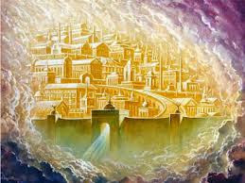
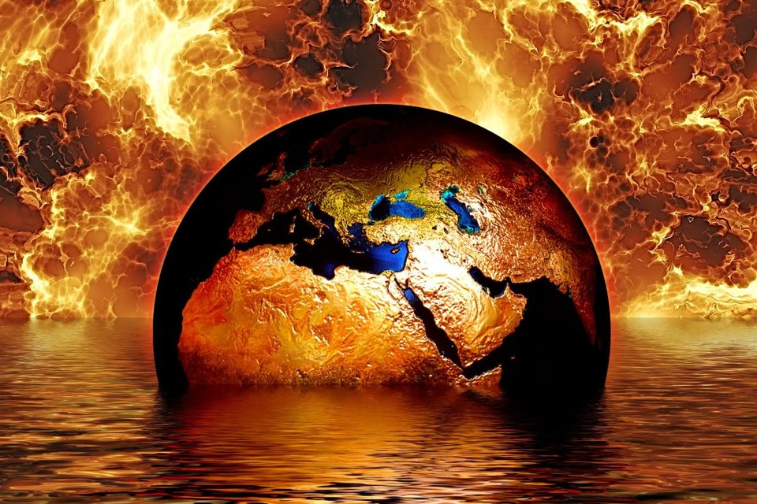
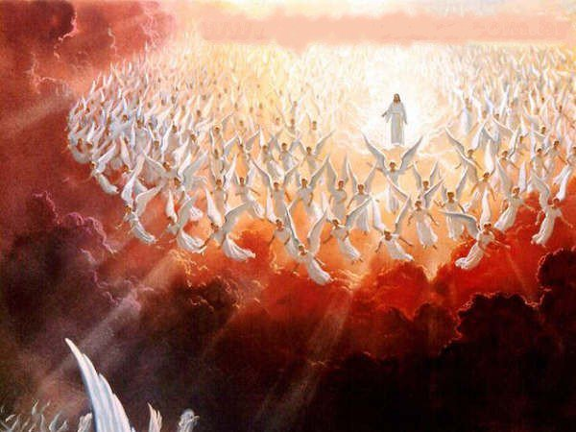
2° TRIMESTRE DE 2018
ESCATOLOGIA

Slide 3
ESCATOLOGIA
2° TRIMESTRE DE 2018
LIÇÃO 09: O ANTICRISTO,
A APOSTASIA E A GRANDE TRIBULAÇÃO

Slide 4
ESCATOLOGIA
LIÇÃO 09: O ANTICRISTO,
A APOSTASIA E A GRANDE TRIBULAÇÃO
Texto Áureo:
“Filhinhos, é já a última hora; e, como ouvistes que vem o anticristo, também agora muitos se têm feito anticristos; por onde conhecemos que é já a última hora” (1 Jo 2.18 )

Slide 5
ESCATOLOGIA
LIÇÃO 09: O ANTICRISTO,
A APOSTASIA E A GRANDE TRIBULAÇÃO
LEITURA BÍBLICA: 2 TESSALONICENSES 2.1-12

Slide 6
LIÇÃO 09: O ANTICRISTO,
A APOSTASIA E A GRANDE TRIBULAÇÃO
LEITURA BÍBLICA: 2 TESSALONICENSES 2.1-12
2 TS 2. 1 Ora, irmãos, rogamo-vos, pela vinda de nosso Senhor Jesus Cristo e pela nossa reunião com ele, 2 que não vos movais facilmente do vosso entendimento, nem vos perturbeis, quer por espírito, quer por palavra, quer por epístola, como de nós, como se o Dia de Cristo estivesse já perto. 3 Ninguém, de maneira alguma, vos engane, porque não será assim sem que antes venha a apostasia e se manifeste o homem do pecado, o filho da perdição, 4 o qual se opõe e se levanta contra tudo o que se chama Deus ou se adora; de sorte que se assentará, como Deus, no templo de Deus, querendo parecer Deus. 5 Não vos lembrais de que estas coisas vos dizia quando ainda estava convosco? 6 E, agora, vós sabeis o que o detém, para que a seu próprio tempo seja manifestado.

Slide 7
LIÇÃO 09: O ANTICRISTO,
A APOSTASIA E A GRANDE TRIBULAÇÃO
LEITURA BÍBLICA: 2 TESSALONICENSES 2.1-12
2 TS 2. 7 Porque já o mistério da injustiça opera; somente há um que, agora, resiste até que do meio seja tirado; 8 e, então, será revelado o iníquo, a quem o Senhor desfará pelo assopro da sua boca e aniquilará pelo esplendor da sua vinda; 9 a esse cuja vinda é segundo a eficácia de Satanás, com todo o poder, e sinais, e prodígios de mentira, 10 e com todo engano da injustiça para os que perecem, porque não receberam o amor da verdade para se salvarem. 11 E, por isso, Deus lhes enviará a operação do erro, para que creiam a mentira, 12 para que sejam julgados todos os que não creram a verdade; antes, tiveram prazer na iniqüidade.

Slide 8
LIÇÃO 09: O ANTICRISTO,
A APOSTASIA E A GRANDE TRIBULAÇÃO
ESBOÇO
INTRODUÇÃO
I – O ANTICRISTO E O MISTÉRIO DA INIQUIDADE
II – A APOSTASIA DOS ÚLTIMOS DIAS
III – A GRANDE TRIBULAÇÃO
CONCLUSÃO

Slide 9
LIÇÃO 09: O ANTICRISTO,
A APOSTASIA E A GRANDE TRIBULAÇÃO
INTRODUÇÃO
As Escrituras Sagradas, particularmente o Novo Testamento, ainda mencionam três eventos relacionados com os últimos tempos: a atuação do anticristo, a apostasia da fé, por parte de muitos, e uma grande tribulação sobre os fiéis. Quanto mais nos aproximamos do fim, maior será a frequência e intensidade com que veremos a manifestação desse espírito de rebelião e inimizade contra Deus e Cristo, e contra os Seus santos, até que o próprio Senhor se manifeste na Sua vinda, para salvar o Seu povo e destruir toda a oposição.

Slide 10
LIÇÃO 09: O ANTICRISTO,
A APOSTASIA E A GRANDE TRIBULAÇÃO
ESBOÇO
INTRODUÇÃO
I – O ANTICRISTO E O MISTÉRIO DA INIQUIDADE
II – A APOSTASIA DOS ÚLTIMOS DIAS
III – A GRANDE TRIBULAÇÃO
CONCLUSÃO

Slide 11
LIÇÃO 09: O ANTICRISTO,
A APOSTASIA E A GRANDE TRIBULAÇÃO
I – O ANTICRISTO E O MISTÉRIO DA INIQUIDADE
1. QUEM É O ANTICRISTO
Considerando que o prefixo “anti” significa oposto; anticristo refere-se àquele que se opõe a Cristo. O texto da leitura bíblica caracteriza-o como “homem do pecado”, “filho da perdição”, “iníquo”; por outro lado, João se refere a muitos que se têm feito anticristos, assim como a um “espírito do anticristo”. O sentido de anticristo também pode ser o de se apresentar enganosamente como o Messias. Enfim, o anticristo não é um indivíduo particular, mas um espírito maligno que atua nos homens, nos filhos da ira, nos mais diversos campos de existência e ação desse mundo, que jaz no maligno. (1 Jo 2.18; 4.3; Mt 24.5, 23-24; 1 Jo 5.19)

Slide 12
1 Jo 2. 18 Filhinhos, é já a última hora; e, como ouvistes que vem o anticristo, também agora muitos se têm feito anticristos; por onde conhecemos que é já a última hora.
I Jo 4. 3 e todo espírito que não confessa que Jesus Cristo veio em carne não é de Deus; mas este é o espírito do anticristo, do qual já ouvistes que há de vir, e eis que está já no mundo.
1 Jo 5. 19 Sabemos que somos de Deus e que todo o mundo está no maligno.
Mt 24. 5 porque muitos virão em meu nome, dizendo: Eu sou o Cristo; e enganarão a muitos.
23 Então, se alguém vos disser: Eis que o Cristo está aqui ou ali, não lhe deis crédito, 24 porque surgirão falsos cristos e falsos profetas e farão tão grandes sinais e prodígios, que, se possível fora, enganariam até os escolhidos.

Slide 13
LIÇÃO 09: O ANTICRISTO,
A APOSTASIA E A GRANDE TRIBULAÇÃO
I – O ANTICRISTO E O MISTÉRIO DA INIQUIDADE
2. O TEMPO DA ATUAÇÃO DO ANTICRISTO
Partindo da visão das Setenta Semanas, vemos que o tempo da atuação do anticristo tem início a partir da metade da última semana, ou seja, a partir da subida de Jesus ao céu. É aí que Satanás, o dragão, vencido pelo testemunho, e o perdão e a justiça assegurados pelo sangue do Cordeiro, foi precipitado na terra com os seus anjos. Até o fim, o adversário agirá com grande ira contra os santos. Paulo afirma, no texto da leitura bíblica, que o “mistério da injustiça” já está em operação, ou seja, o anticristo já estava atuando em seu tempo. O que resta apenas é que ele seja manifestado, na vinda de Cristo, para ser destruído. (Dn 9.26, 27; Jo 14.30; Ap 12. 1-5, 7-11,12-13, 17)

Slide 14
Dn 9. 26 E, depois das sessenta e duas semanas, será tirado o Messias e não será mais; e o povo do príncipe, que há de vir, destruirá a cidade e o santuário, e o seu fim será com uma inundação; e até ao fim haverá guerra; estão determinadas assolações. 27 . . . e sobre a asa das abominações virá o assolador, e isso até à consumação; e o que está determinado será derramado sobre o assolador.
Jo 14. 30 Já não falarei muito convosco, porque se aproxima o príncipe deste mundo e nada tem em mim.

Slide 15
Ap 12. 1 E viu-se um grande sinal no céu: uma mulher vestida do sol, tendo a lua debaixo dos pés e uma coroa de doze estrelas sobre a cabeça. 2 E estava grávida e com dores de parto e gritava com ânsias de dar à luz. 3 E viu-se outro sinal no céu, e eis que era um grande dragão vermelho, que tinha sete cabeças e dez chifres e, sobre as cabeças, sete diademas. 4 E a sua cauda levou após si a terça parte das estrelas do céu e lançou-as sobre a terra; e o dragão parou diante da mulher que havia de dar à luz, para que, dando ela à luz, lhe tragasse o filho. 5 E deu à luz um filho, um varão que há de reger todas as nações com vara de ferro; e o seu filho foi arrebatado para Deus e para o seu trono.

Slide 16
Ap 12. 7 E houve batalha no céu: Miguel e os seus anjos batalhavam contra o dragão; e batalhavam o dragão e os seus anjos,
11 E eles o venceram pelo sangue do Cordeiro e pela palavra do seu testemunho; e não amaram a sua vida até à morte. 12 Pelo que alegrai-vos, ó céus, e vós que neles habitais. Ai dos que habitam na terra e no mar! Porque o diabo desceu a vós e tem grande ira, sabendo que já tem pouco tempo.
13 E, quando o dragão viu que fora lançado na terra, perseguiu a mulher que dera à luz o varão.
17 E o dragão irou-se contra a mulher e foi fazer guerra ao resto da sua semente, os que guardam os mandamentos de Deus e têm o testemunho de Jesus Cristo.

Slide 17
LIÇÃO 09: O ANTICRISTO,
A APOSTASIA E A GRANDE TRIBULAÇÃO
I – O ANTICRISTO E O MISTÉRIO DA INIQUIDADE
3. COMO O ANTICRISTO ATUA
O principal objetivo do anticristo é opor-se formal e sistematicamente ao Senhor Jesus. Ele faz isto de diversas maneiras. No domínio político, atua através da “besta que subiu do mar”, ou seja, o conglomerado das nações deste mundo que se reúnem em oposição ao Cordeiro e aos santos. No âmbito religioso, manifesta-se como a “besta que subiu da terra”, também chamada de “falso profeta”, com todo o engano das falsas religiões, filosofias e ideologias, levando a humanidade a se colocar em dependência do sistema deste mundo e a não se sujeitar a Jesus, o Rei dos reis. Essa atuação inclusive é acompanhada de sinais, para que sejam enganados aqueles que fizeram rejeição à graça de Deus oferecida no evangelho. E é o próprio diabo, Satanás, que inspira todas as estruturas de poder e pensamento deste mundo em oposição a Deus, além de atuar diretamente, com os seus demônios (Ap 13.1-4, 5-7,11-14; Ef 6.11-13, 16; 1 Pe 5.8-9)

Slide 18
Ap 13. 2 E a besta que vi era semelhante ao leopardo, e os seus pés, como os de urso, e a sua boca, como a de leão; e o dragão deu-lhe o seu poder, e o seu trono, e grande poderio. 4 E adoraram o dragão que deu à besta o seu poder; e adoraram a besta, dizendo: Quem é semelhante à besta? Quem poderá batalhar contra ela?
5 E foi-lhe dada uma boca para proferir grandes coisas e blasfêmias; e deu-se-lhe poder para continuar por quarenta e dois meses. 6 E abriu a boca em blasfêmias contra Deus, para blasfemar do seu nome, e do seu tabernáculo, e dos que habitam no céu. 7 E foi-lhe permitido fazer guerra aos santos e vencê-los; e deu-se-lhe poder sobre toda tribo, e língua, e nação.
11 E vi subir da terra outra besta, e tinha dois chifres semelhantes aos de um cordeiro; e falava como o dragão.
13 E faz grandes sinais, de maneira que até fogo faz descer do céu à terra, à vista dos homens. 14 E engana os que habitam na terra com sinais que lhe foi permitido que fizesse em presença da besta, dizendo aos que habitam na terra que fizessem uma imagem à besta . . .

Slide 19
Ef 6. 11 Revesti-vos de toda a armadura de Deus, para que possais estar firmes contra as astutas ciladas do diabo; 12 porque não temos que lutar contra carne e sangue, mas, sim, contra os principados, contra as potestades, contra os príncipes das trevas deste século, contra as hostes espirituais da maldade, nos lugares celestiais. 13 Portanto, tomai toda a armadura de Deus, para que possais resistir no dia mau e, havendo feito tudo, ficar firmes.
16 tomando sobretudo o escudo da fé, com o qual podereis apagar todos os dardos inflamados do maligno.
1 Pe 5. 8 Sede sóbrios, vigiai, porque o diabo, vosso adversário, anda em derredor, bramando como leão, buscando a quem possa tragar; 9 ao qual resisti firmes na fé, sabendo que as mesmas aflições se cumprem entre os vossos irmãos no mundo.

Slide 20
LIÇÃO 09: O ANTICRISTO,
A APOSTASIA E A GRANDE TRIBULAÇÃO
ESBOÇO
INTRODUÇÃO
I – O ANTICRISTO E O MISTÉRIO DA INIQUIDADE
II – A APOSTASIA DOS ÚLTIMOS DIAS
III – A GRANDE TRIBULAÇÃO
CONCLUSÃO

Slide 21
LIÇÃO 09: O ANTICRISTO,
A APOSTASIA E A GRANDE TRIBULAÇÃO
II – A APOSTASIA DOS ÚLTIMOS DIAS
1. O QUE É APOSTASIA
O termo apostasia significa o abandono deliberado e consciente da fé cristã anteriormente confessada. Isto ocorre de forma progressiva, na medida em que a verdade, ou a doutrina bíblica, é negada, alterada e substituída por doutrinas de homens, finalmente levando ao afastamento completo de Deus, à cauterização da consciência e ao naufrágio da fé. Os apóstolos, em suas epístolas, falam de muitos que em seu tempo já haviam incorrido nesse caminho de perdição. (2 Tm 2.16-19; 2 Pe 2.12-20; 1 Jo 2.19)

Slide 22
2 Tm 2. 16 Mas evita os falatórios profanos, porque produzirão maior impiedade. 17 E a palavra desses roerá como gangrena; entre os quais são Himeneu e Fileto; 18 os quais se desviaram da verdade, dizendo que a ressurreição era já feita, e perverteram a fé de alguns.
2 Pe 2. 12 Mas estes, . . . blasfemando do que não entendem, perecerão na sua corrupção,
14 tendo os olhos cheios de adultério e não cessando de pecar, engodando as almas inconstantes, tendo o coração exercitado na avareza, filhos de maldição;
20 Porquanto se, depois de terem escapado das corrupções do mundo, pelo conhecimento do Senhor e Salvador Jesus Cristo, forem outra vez envolvidos nelas e vencidos, tornou-se-lhes o último estado pior do que o primeiro.
1 Jo 2. 19 Saíram de nós, mas não eram de nós; porque, se fossem de nós, ficariam conosco; mas isto é para que se manifestasse que não são todos de nós.

Slide 23
LIÇÃO 09: O ANTICRISTO,
A APOSTASIA E A GRANDE TRIBULAÇÃO
II – A APOSTASIA DOS ÚLTIMOS DIAS
2. O TEMPO DA APOSTASIA
Na visão das Setenta Semanas, na metade da última semana, o assolador viria “sobre a asa das abominações”, ou seja, sobre a multiplicação da iniquidade e do engano. Em outras palavras, o tempo da apostasia é o mesmo da vinda do anticristo, e tem início com a precipitação de Satanás na terra, e se estende até o fim. Paulo afirma, pelo Espírito de Deus, que isto ocorreria nos “últimos tempos”, em “tempos trabalhosos”; e Pedro declara que, assim como houve falsos profetas no passado, a Igreja também seria incomodada por falsos mestres e heresias. João diz que seu próprio tempo era já a “última hora”, em razão do abandono da verdade. (1 Tm 4.1; 2 Tm 3.1; 4.3;)

Slide 24
1 Tm 4. 1 Mas o Espírito expressamente diz que, nos últimos tempos, apostatarão alguns da fé, dando ouvidos a espíritos enganadores e a doutrinas de demônios,
2 Tm 3. 1 Sabe, porém, isto: que nos últimos dias sobrevirão tempos trabalhosos;
2 Tm 4. 3 Porque virá tempo em que não sofrerão a sã doutrina; mas, tendo comichão nos ouvidos, amontoarão para si doutores conforme as suas próprias concupiscências;

Slide 25
LIÇÃO 09: O ANTICRISTO,
A APOSTASIA E A GRANDE TRIBULAÇÃO
II – A APOSTASIA DOS ÚLTIMOS DIAS
3. SINAIS DA APOSTASIA
As provas de que a Igreja atravessa um momento claro de apostasia são muitos, incluindo: vida frívola de cristãos descomprometidos com a piedade, a oração, a santidade; desprezo e indiferença pela Palavra de Deus, substituindo-a por tradições humanas; o aumento da ganância de cristãos, inclusive pastores, por poder, dinheiro e fama; e muitas outras perversões, das quais as Epístolas estão repletas de exemplos, como coisas que já ocorriam no tempo dos apóstolos. (Ap 2.4-5; Tg 4.1-4)

Slide 26
Ap 2. 4 Tenho, porém, contra ti que deixaste a tua primeira caridade. 5 Lembra-te, pois, de onde caíste, e arrepende-te, e pratica as primeiras obras; quando não, brevemente a ti virei e tirarei do seu lugar o teu castiçal, se não te arrependeres.
2 Tm 3. e 1 Tm 4. e 2 Tm 4.
Tg 4. 1 Donde vêm as guerras e pelejas entre vós? Porventura, não vêm disto, a saber, dos vossos deleites, que nos vossos membros guerreiam? 2 Cobiçais e nada tendes; sois invejosos e cobiçosos e não podeis alcançar; combateis e guerreais e nada tendes, porque não pedis. 3 Pedis e não recebeis, porque pedis mal, para o gastardes em vossos deleites. 4 Adúlteros e adúlteras, não sabeis vós que a amizade do mundo é inimizade contra Deus? Portanto, qualquer que quiser ser amigo do mundo constitui-se inimigo de Deus.

Slide 27
LIÇÃO 09: O ANTICRISTO,
A APOSTASIA E A GRANDE TRIBULAÇÃO
ESBOÇO
INTRODUÇÃO
I – O ANTICRISTO E O MISTÉRIO DA INIQUIDADE
II – A APOSTASIA DOS ÚLTIMOS DIAS
III – A GRANDE TRIBULAÇÃO
CONCLUSÃO

Slide 28
LIÇÃO 09: O ANTICRISTO,
A APOSTASIA E A GRANDE TRIBULAÇÃO
III – A GRANDE TRIBULAÇÃO
1. O QUE É A GRANDE TRIBULAÇÃO
Um período de grande aflição e angústia para os servos de Deus está previsto nas Escrituras. Isto se deve à oposição do mundo, que odeia a Cristo e, portanto, odeia também aos que O seguem. A tribulação se manifesta nas perseguições, aborrecimentos, opressões, ofensas e até a morte por amor à verdade. Na verdade, é necessário que os cristãos passem por tribulações.
(Jo 15.18-21; At 14.22; 2 Tm 3.10-12)

Slide 29
Jo 15. 18 Se o mundo vos aborrece, sabei que, primeiro do que a vós, me aborreceu a mim. 19 Se vós fôsseis do mundo, o mundo amaria o que era seu, mas, porque não sois do mundo, antes eu vos escolhi do mundo, por isso é que o mundo vos aborrece. 20 Lembrai-vos da palavra que vos disse: não é o servo maior do que o seu senhor. Se a mim me perseguiram, também vos perseguirão a vós; se guardarem a minha palavra, também guardarão a vossa.
At 14. 22 confirmando o ânimo dos discípulos, exortando-os a permanecer na fé, pois que por muitas tribulações nos importa entrar no Reino de Deus.
2 Tm 3. 10 Tu, porém, tens seguido a minha doutrina, modo de viver, intenção, fé, longanimidade, caridade, paciência, 11 perseguições e aflições tais quais me aconteceram em Antioquia, em Icônio e em Listra; quantas perseguições sofri, e o Senhor de todas me livrou. 12 E também todos os que piamente querem viver em Cristo Jesus padecerão perseguições.

Slide 30
LIÇÃO 09: O ANTICRISTO,
A APOSTASIA E A GRANDE TRIBULAÇÃO
III – A GRANDE TRIBULAÇÃO
2. O TEMPO DA GRANDE TRIBULAÇÃO
É nas visões que teve o profeta Daniel que encontraremos referência ao tempo em que se dá essa grande aflição do povo de Deus. Nas Setenta Semanas, estão determinadas assolações até o fim, particularmente após a vinda do assolador, o anticristo. Na visão do capítulo 7 do mesmo profeta, encontramos que os santos serão entregues nas mãos do reino representado pelo chifre pequeno “por um tempo, e tempos e metade de um tempo”, para serem afligidos e mortos. Com a precipitação do dragão, Satanás, na terra, este imediatamente se levantou com grande fúria contra a semente da mulher, a Igreja, e os combaterá até o fim. Começando com os apóstolos, a maioria – se não todos – foram martirizados por amor ao evangelho. Outros também tiveram de dar sua vida por amor ao evangelho. E assim, até aos nossos dias, temos incontáveis testemunhos, de todas as partes do mundo, de cristãos passando por grande tribulação. (Dn 7.21, 25; Hb 10.32-34)
Notes:
Mesmo que em alguns lugares, em algum momento, haja relativa tranquilidade, e alguns cristãos não sejam diretamente confrontados pelo mundo, entendamos que, no sofrer de um só membro, toda a igreja deveria se compadecer, como se todos sofressem

Slide 31
Dn 7. 21 Eu olhava, e eis que essa ponta fazia guerra contra os santos e os vencia.
25 E proferirá palavras contra o Altíssimo, e destruirá os santos do Altíssimo, e cuidará em mudar os tempos e a lei; e eles serão entregues nas suas mãos por um tempo, e tempos, e metade de um tempo.
Hb 10. 32 Lembrai-vos, porém, dos dias passados, em que, depois de serdes iluminados, suportastes grande combate de aflições. 33 Em parte, fostes feitos espetáculo com vitupérios e tribulações e, em parte, fostes participantes com os que assim foram tratados. 34 Porque também vos compadecestes dos que estavam nas prisões e com gozo permitistes a espoliação dos vossos bens, sabendo que, em vós mesmos, tendes nos céus uma possessão melhor e permanente.
Notes:
Ap 12. 17

Slide 32
LIÇÃO 09: O ANTICRISTO,
A APOSTASIA E A GRANDE TRIBULAÇÃO
III – A GRANDE TRIBULAÇÃO
3. POR QUE A TRIBULAÇÃO É GRANDE
O que torna a tribulação particularmente grande são os fatores já mencionados na lição: a atuação direta e em grande ira da parte do próprio diabo e de suas hostes infernais, que sabem que lhes resta pouco tempo; o propósito da besta – os reinos deste mundo – de se por em lugar de Deus; o engano do falso profeta, obscurecendo a luz da verdade; e a humanidade sem Deus, que jaz prisioneira do pecado e ferrenhamente apegada ao amor deste mundo, e por isso odeia os que seguem a Cristo por não andarem no mesmo desenfreamento das paixões pecaminosas da carne.

Slide 33
LIÇÃO 09: O ANTICRISTO,
A APOSTASIA E A GRANDE TRIBULAÇÃO
ESBOÇO
INTRODUÇÃO
I – O ANTICRISTO E O MISTÉRIO DA INIQUIDADE
II – A APOSTASIA DOS ÚLTIMOS DIAS
III – A GRANDE TRIBULAÇÃO
CONCLUSÃO

Slide 34
LIÇÃO 09: O ANTICRISTO,
A APOSTASIA E A GRANDE TRIBULAÇÃO
CONCLUSÃO
A Igreja realmente se encontra nos últimos dias, no fim dos tempos. Não há nada mais que se esperar, senão a vinda de Cristo Jesus, nosso Salvador e Senhor, que porá fim a todo o sistema pecaminoso e corrupto deste mundo, vencendo os falsos reis da terra e os falsos profetas, assim como destruindo a todos os Seus adversários. Só então a Igreja será livrada de todas as suas aflições, e estará para sempre, em paz, com o Senhor.
Notes:
AJUNTAR OS TRES TÓPICOS E SALIENTAR TUDO NO MESMO TEMPO DE TRES DIAS E MEIO OU 3 E 1\2 TEMPOS

Slide 35
LIÇÃO 09: O ANTICRISTO,
A APOSTASIA E A GRANDE TRIBULAÇÃO
ESBOÇO
INTRODUÇÃO
I – O ANTICRISTO E O MISTÉRIO DA INIQUIDADE
II – A APOSTASIA DOS ÚLTIMOS DIAS
III – A GRANDE TRIBULAÇÃO
CONCLUSÃO

Slide 36
ESCATOLOGIA
LIÇÃO 09: O ANTICRISTO,
A APOSTASIA E A GRANDE TRIBULAÇÃO
Texto Áureo:
“Filhinhos, é já a última hora; e, como ouvistes que vem o anticristo, também agora muitos se têm feito anticristos; por onde conhecemos que é já a última hora” (1 Jo 2.18 )

